Slide 1
Curso de Inclusão Digital
Módulo 3:
O Ambiente Virtual
João Vitor Fernandes.
Juana Paiva.
Leon Dennis Soares de Lira.

Slide 2
Módulo 3 – A Internet
A Internet e as redes de computadores: De maneira um pouco complexa, a Internet é uma rede de computadores interligados entre si, que permite o acesso e troca de informações em qualquer lugar do planeta. Os documentos da Internet podem estar na forma de vídeos, sons, hipertextos e figuras, e para visualizar a informação, utiliza-se um programa de computador chamado navegador para descarregar essas informações, e mostrá-los na tela do usuário. O usuário pode então seguir os links na página para outros documentos ou mesmo enviar informações de volta para o servidor.
O WWW: Os três caracteres que estão atrás dos links da maioria dos sites, significam World Wide Web (rede de alcance mundial, em português.) É utilizado o protocolo (linguagem de programação) HTML, que é utilizado para a criação de sites.

Slide 3



Módulo 3 – A Internet
Tipos de navegadores e navegação na rede:
Estes são os navegadores mais populares: Google Chrome , Mozilla Firefox , Microsoft Edge . Para utilizá-los, basta apenas dar um clique duplo em algum deles.

Slide 4
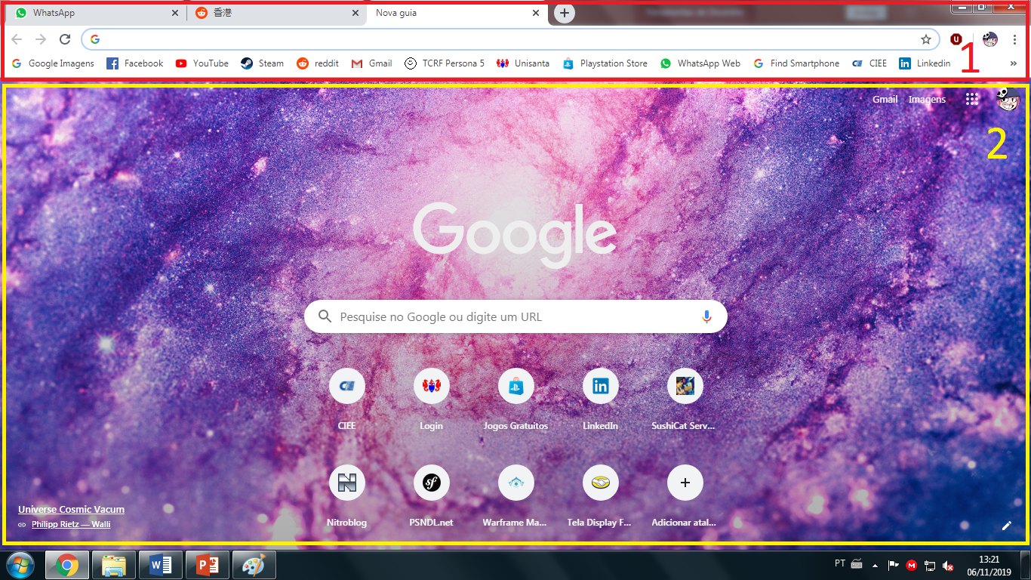
Módulo 3 – A Internet
Ao abrir um navegador (irei utilizar o Google Chrome por exemplo), você irá se deparar com essa tela:

Slide 5
Módulo 3 – A Internet
A parte de cima do navegador (1):
Esta é o lugar onde as guias (os sites abertos) ficam. Você pode fechar uma aba aperta clicando no ‘X’, abrir uma nova apertando no ‘+’, ou selecionar outras opções apertando com o botão direito em uma aba.

Slide 6
Módulo 3 – A Internet
A parte de cima do navegador (1):
Esta é a aba dos favoritos, é aqui que os sites que você favoritar irão aparecer (pra favoritar um site, basta apenas apertar na estrela acima, na caixa do link.)

Slide 7
Módulo 3 – A Internet
A parte de cima do navegador (1):
Esta é a aba dos links. A página atual que você está, será mostrada aqui. No canto esquerdo, temos: os botões de avançar, retroceder, e recarregar página. No canto direito: favoritos, extensões, usuário conectado e opções do navegador.

Slide 8
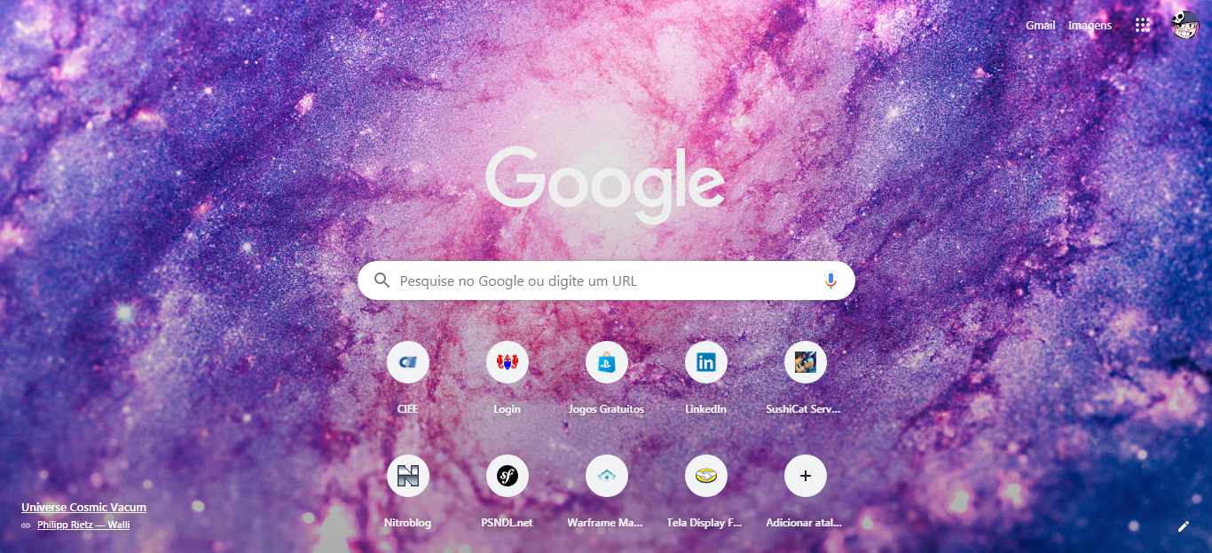
Módulo 3 – A Internet
A parte de baixo do navegador (2):
Esta é a aba padrão (em branco) do Google chrome. Nela há a aba de pesquisa rápida, ícones de sites visitados, os serviços do google (no canto superior direito), e o tema (se aplicado).

Slide 9
Módulo 3 – A Internet
Buscadores e pesquisa na web: Os pesquisadores mais populares são:
Google https://www.google.com/
Bing https://www.bing.com/?cc=br
DuckDuckGo https://duckduckgo.com/
Ecosia https://www.ecosia.org/
Todos eles fazem a mesma função: pesquisar sites da internet. Porém, alguns tem diferenciais: o DuckDuckGo é focado na privacidade, de manter os dados dos usuários em sigilo, e o Ecosia é focado no bem do meio-ambiente: o site diz plantar árvores pelas pesquisas dos seus usuários.

Slide 10
Módulo 3 – A Internet
Redes sociais: As redes sociais mais populares são:
Facebook https://www.facebook.com/
Twitter https://twitter.com/login?lang=pt
Instagram https://www.instagram.com/?hl=pt-br
Twitch https://www.twitch.tv/
Whatsapp Web https://web.whatsapp.com/
As redes sociais servem para manter contato com outras pessoas, como também ver o dia-a-dia delas, postar sobre o seu próprio dia-a-dia, etc.
Todos eles tem um diferencial: o Facebook contém quase todas as funções das outras redes sociais, o Twitter é mais focado em textos (pela sua restrição de caracteres), o Instagram é mais focado em fotos, e o Twitch é completamente focado em streaming (vídeos em tempo real).
Já o Whatsapp Web não é uma rede social em si, e sim apenas uma interface para utilizar o Whatsapp do celular no computador. Para utilizá-la, entre na opção “Whatsapp Web” dentro do Whatsapp do seu celular, e escaneie o QR Code (basta apenas apontar a câmera).

Slide 11
Módulo 3 – A Internet
Correio eletrônico: Os provedores de e-mail mais populares são:
Gmail http://google.com/gmail
Outlook/Hotmail https://outlook.live.com/owa/
Ambos tem a mesma função: mandar e-mails (o e-mail é um correio eletrônico: pense na analogia de que você está mandando uma carta, onde você precisa de um remetente e um destinatário.) Pessoalmente, eu recomendo utilizar o Gmail, pois além de correio eletrônico, ele também tem outras funções, como o Google Drive (serviço de nuvem). Ele também contém o YouTube e etc (explicados no próximo slide)

Slide 12
Módulo 3 – A Internet
Serviços do Google: YouTube e Google Drive:
Para a melhor utilização de ambos, sugiro criar um Gmail antes.
(O YouTube pode ser utilizado sem um Gmail, mas o Google Drive, não.)
YouTube: Site de compartilhamento de vídeos enviados pelos usuários através da internet. Você pode visualizar vídeos como também enviar vídeos. Não apenas isso, você também pode ver e criar lives (sinônimo para streaming: vídeos em tempo real.)
Google Drive: Serviço de Nuvem para o Gmail.
O que é a nuvem: A Nuvem é um termo que significa “armazenamento na web”. Em resumo, isso significa que seus dados não estarão salvos no seu computador em si, mas sim em um servidor da internet. Ajuda a economizar espaço no computador, pois os arquivos na nuvem não consomem espaço. A maioria dos serviços de nuvem são pagos, mas há alguns gratuitos, com limitações. Outro serviço de nuvem excelente (e gratuito): https://www.dropbox.com/pt_BR/

Slide 13
Módulo 3 – A Internet
Comércio eletrônico: Os sites mais populares são:
Mercado Livre https://www.mercadolivre.com.br/
Americanas https://www.americanas.com.br/
OLX https://www.olx.com.br/
Estes são exemplos de sites de compra, venda e (ou troca) de coisas.
Você pode comprar várias coisas através desses sites, desde celulares a brinquedos, roupas, mobília, e até mesmo carros.
Sites de bancos on-line:
Itaú https://www.itau.com.br/
NuBank https://nubank.com.br/
Bradesco https://banco.bradesco/html/classic/index.shtm
Estes são exemplos de sites de bancos, onde você pode gerenciar seus cartões de crédito. Os bancos Itaú e Bradesco todos conhecem, já o NuBank, é diferente: É um banco totalmente online, que você pode gerenciar pelo celular. É necessário ter cuidado ao utilizar esses sites, no qual chegamos no próximo tópico: Os vírus.

Slide 14
Módulo 3 – A Internet
Perigo na rede: Vírus e programas maliciosos
No contexto do computador, a definição de vírus é um programa ou trecho de código projetado para danificar seu PC através da corrupção de arquivos do sistema, utilização de recursos, destruição de dados ou sendo, de algum outro modo, um aborrecimento. Existem vários tipos de vírus, como por exemplo: Cavalo de Tróia, Ransomware, Spyware, Adware, e Worm.
Uma maneira de se proteger passivamente é instalando um anti-vírus no seu computador. Existem vários gratuitos, mas o que eu considero o melhor, é o Avast https://www.avast.com/pt-br/index#pc . Considero o Avast o melhor pois além de escanear vírus no seu computador, ele também contém outros módulos como: Firewall, Anti-Site Falso, etc.

Slide 15
Módulo 3 – A Internet
O Firewall: “parede de fogo”, o firewall é uma proteção do seu computador que decide qual tráfego de rede pode passar e qual tráfego é considerado perigoso. Basicamente, ele atua como um filtro, separando o que é bom do que é ruim, o confiável do não confiável.
O Site falso: O Site falso é uma modalidade de vírus no qual altera o site em que você está sem você perceber, criando uma cópia quase que idêntica do site. Graças a isso, o “hacker” pode roubar suas informações, como sua identidade, senhas do seu cartão de crédito, e etc. Para aprender a identificar e evitar sites falsos, segue o link abaixo:
https://www.techtudo.com.br/listas/2019/03/sete-dicas-para-descobrir-se-um-site-e-falso-e-evitar-golpes-online.ghtml

Slide 16
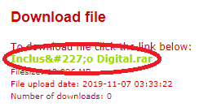
Bônus: Material utilizado nas aulas
Segue o link abaixo para baixar os slides utilizados até esta aula (e lembrando que é um arquivo .rar, ou seja, um arquivo comprimido, que deve ser extraído utilizando o WinRar). Lembre-se também de diferenciar as letras minúsculas das maiúsculas (Caps Lock)!
shorturl.at/dkEZ5
Para baixar o arquivo do site, basta clicar aqui:
(Para ver o conteúdo, é necessário ter o Office Powerpoint instalado em seu dispositivo. Em breve iremos criar uma apostila com todo o conteúdo dado até agora, que assim não será necessário o uso de aplicativos adicionais.)

